Slide 1
Estudio de las Necesidades Tecnológicas
para la Implementación de
Servidores Web seguros
Isabel Alvarado Chamaidán
Bolívar Bravo Sánchez
Jéssica González Cevallos

Slide 2
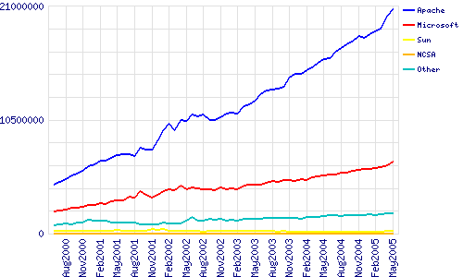
Servidores Web - Evaluación y Selección
¿Qué se debe analizar?
¿Qué opciones tenemos?
Apache
Microsoft
Sun
NCSA
Others
¿Porqué Apache?

Slide 3
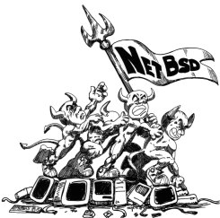
Sistema Operativo - Evaluación y Selección
INTRUSIONES
¿Qué se debe analizar?
¿Qué opciones tenemos?
FreeBSDTM
GNU/Linux
Mac OS X
NetBSD
OpenBSD
Windows 2003
Windows XP
¿Porqué Linux?
Sistema operativo | No de ataque
Windows | 31 millones
Unix | 22 millones
USO EN SERVIDORES
Sistema operativo | %
GNU/Linux | 35.73
Windows | 21.32
Otros | 21.24
Desconocidos | 21.71

Slide 4
Herramientas de Control y Seguimiento
Tcp-wrappers
Netlog
ISS
PAM
Kerberos
SSH
Nessus
Snort
Ethereal
Netfilter
GnuPG / PGP
Stunnel
Filtro Anti-Spam
Motor de Búsqueda
FTP anónimo
Servidor SSL
SpamGuard
Software de Proxy

Slide 5
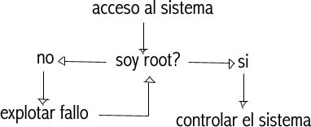
Herramientas de Control y Seguimiento
Metodología para la detección de Intrusos
Pasos a seguir para detectar un intruso
Pasos a seguir cuando ya hemos detectado el intruso

Slide 6
Tecnologías para generar contenido dinámico
ASP Active Server Pages
JSP Java Server Pages
CGI Common Gateway Interface
Julio 2005

Slide 7
Herramientas de Seguridad
Tiger
Webcrack
Tripwire
CPM Check Promiscuous Mode
OSH Operator Shell
Noshell
Módulo mod_ssl
OpenSSL

Slide 8
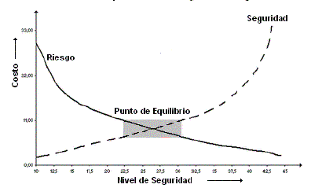
Evaluación de Niveles de Riesgo de los recursos
¿Cómo establecer niveles de riesgo?
Evaluación de los riesgos
Identificación de la amenaza
Evaluación de Costos
Punto de Equilibrio
WRi = Ri *Wi

Slide 9
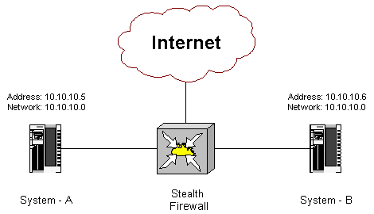
Protección adicional con Firewall Stealth
Arquitectura
Ventajas

Slide 10
Implementación de IDS
Necesidad
Tipo de Seguridad
Carácterísticas
(Ejecución-Soporte fallas)
Funciones
Tipos (HIDS-NIDS)
Implementación
Opciones
Dragon de Enterasys
(Sensor-Squire-Server)
Snort
¿Porqué Snort?

Slide 11
Políticas de Acceso y Seguridad
Elementos (Responsabilidades-Requerimientos)
Parámetros para establecer
(Análisis de Riesgos, Involucrar Áreas, Beneficios-Riesgos)
Políticas
Aquellas que no pueden pasar por alto
(Impedir, Vigilar, Prohibir/Supervisar, Cifrado Total)
Seguridad en Redes
Políticas del Servidor
Propósito de las Políticas de Seguridad

Slide 12
Procedimientos para un correcto mantenimiento
Alta/Baja de cuentas de usuario
Determinar passwords (Normas)
Verificación de accesos (Auditoría)
Chequeo de tráfico en la red (Programas)
Volúmenes de correo (SPAM)
Monitoreo de conexiones activas (Inactividad)
Monitoreo de los puertos en la red
Recuperar información

Slide 13
Conclusiones y Recomendaciones
Gracias!!!

